Slide 1


B tree
Equipe: CARLOS VINICIUS DE SOUZA, JOÃO PEDRO SIMÕES DA SILVA SOUZA, MATHEUS ALMEIDA SOUZA
Github: https://github.com/Wolfshohle/projeto-estrutura-de-dados

Slide 2
ÁRVORE AVL
E estivermos trabalhando com os dados armazenados na memória secundária?
Como proceder com altura em O(log(n))?
22
45
10
4
16
36
54
7
13
19
28
39
48
57
1
25
33
42
51
60

Slide 3



ÁRVORE B
Inventada por Rudolf bayer e Edward Meyers McCreight em 1971 enquanto trabalhavam no Boeing Scientific Research Labs.
Por que o nome árvore B?
Qual é a diferença entre a árvore B e uma árvore binária balanceada?
Qual é o propósito de usar a árvore B?

Slide 4
DEFINIÇÃO
Ordem: indica o número máximo de filhos que um nó pode conter e o número de chaves para cada nó.
Página: nomenclatura alternativa para se referir a nós. Para folhas temos páginas externas e para os nós internos temos páginas externas.
Chave: As chaves de uma árvore B são os valores armazenados nos nós da árvore, que são usados para pesquisar e armazenar informações.

Slide 5
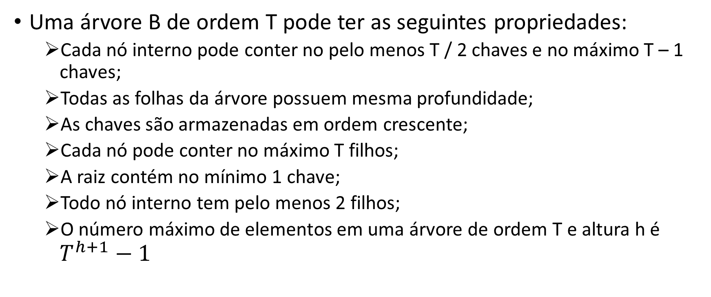
PROPRIEDADES
Uma árvore B de ordem T pode ter as seguintes propriedades:
Cada nó interno pode conter no pelo menos T / 2 chaves e no máximo T – 1 chaves;
Todas as folhas da árvore possuem mesma profundidade;
As chaves são armazenadas em ordem crescente;
Cada nó pode conter no máximo T filhos;
A raiz contém no mínimo 1 chave;
Todo nó interno tem pelo menos 2 filhos;
O número máximo de elementos em uma árvore de ordem T e altura h é $T^{h+1}−1$

Slide 6
FORMA DA ÁRVORE B
Árvore de ordem 3
22
10
45
4
16
28
36
54
1
7
13
19
25
33
39
42
51
48
57
60

Slide 7
ÁRVORE B ADT
#define T 3
b-tree-create(T)
b-tree-split-child(x, i, y)
b-tree-insert-nonfull(x, k)
b-tree-insert(T, k)
b-tree-search(x, k)

Slide 8
STRUCT
Struct_btree
Keys
Number_keys
struct btree
{
int number_keys;
int is_leaf;
int keys[T];
BTREE *childs[T+1];
};
0
1
2
Is_leaf
*Childs
0
1
2
3

Slide 9
INSERT
Os seguintes passos devem ser seguidos para a inserção de uma chave em uma árvore B:
Se a árvore estiver vazia aloque um nó para raiz e insira a chave atualizando a quantidade de chaves naquele nó;
Caso não esteja vazia pesquise o índice apropriado para inserção;
Caso o nó folha esteja cheio realize a operação de SPLIT;
ATENÇÃO!!! Todo novo valor só pode ser inserido em uma folha, nunca em um nó interno.
A complexidade de inserção da árvore B é O(log(n)) para o pior caso e O(1) para o melhor caso.

Slide 10
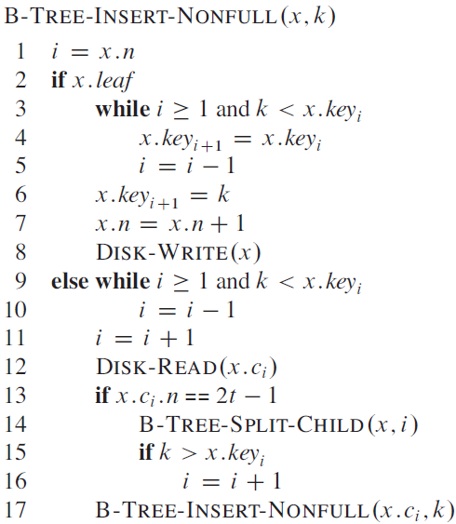
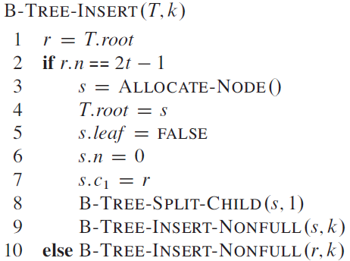
INSERT

Slide 11
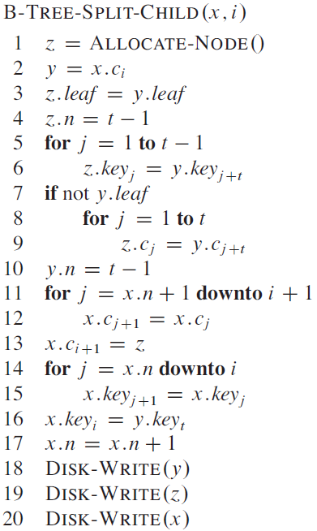
SPLIT

Slide 12
INPUT:
4
2
6
1
3
5
7
9
8
0
ORDEM 3
4

Slide 13
INPUT:
4
2
6
1
3
5
7
9
8
0
ORDEM 3
2 < 4
4
2

Slide 14
INPUT:
4
2
6
1
3
5
7
9
8
0
ORDEM 3
6 > 2
6 > 4
2
4
6

Slide 15
INPUT:
4
2
6
1
3
5
7
9
8
0
ORDEM 3
2
4
6

Slide 16
INPUT:
4
2
6
1
3
5
7
9
8
0
ORDEM 3
1 < 4
4
1 < 2
2
1
6

Slide 17
INPUT:
4
2
6
1
3
5
7
9
8
0
ORDEM 3
3 < 4
4
3 > 1
1
2
3
6
3 > 2

Slide 18
INPUT:
4
2
6
1
3
5
7
9
8
0
ORDEM 3
4
1
2
3
6

Slide 19
INPUT:
4
2
6
1
3
5
7
9
8
0
ORDEM 3
5 > 2
5 > 4
2
4
5 < 6
1
3
6
5

Slide 20
INPUT:
4
2
6
1
3
5
7
9
8
0
ORDEM 3
7 > 2
7 > 4
2
4
1
3
5
6
7
7 > 5
7 > 6

Slide 21
INPUT:
4
2
6
1
3
5
7
9
8
0
ORDEM 3
2
4
1
3
5
6
7

Slide 22
INPUT:
4
2
6
1
3
5
7
9
8
0
ORDEM 3
2
4
6
1
3
5
7

Slide 23
INPUT:
4
2
6
1
3
5
7
9
8
0
ORDEM 3
2
4
6
1
3
5
7

Slide 24
INPUT:
4
2
6
1
3
5
7
9
8
0
ORDEM 3
9 > 4
4
9 > 6
2
6
9 > 7
1
3
5
7
9

Slide 25
INPUT:
4
2
6
1
3
5
7
9
8
0
ORDEM 3
8 > 4
4
8 > 6
2
6
8 < 9
1
3
5
7
9
8
8 > 7

Slide 26
INPUT:
4
2
6
1
3
5
7
9
8
0
ORDEM 3
4
2
6
1
3
5
7
8
9

Slide 27
INPUT:
4
2
6
1
3
5
7
9
8
0
ORDEM 3
0 < 4
4
0 < 2
2
6
8
0 < 1
1
0
3
5
7
9

Slide 28
INPUT:
4
2
6
1
3
5
7
9
8
0
ORDEM 3
4
2
6
8
0
1
3
5
7
9

Slide 29
SEARCH
A busca na árvore B é igual a busca em uma árvore binária.
Sua complexidade é de O(log n) no pior caso e O(log n) no melhor caso.

Slide 30
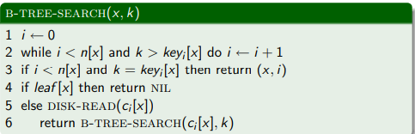
SEARCH

Slide 31
SEARCH:
3
10
4
2
6
8
0
1
3
5
7
9
OUTPUT:
1
0

Slide 32
DELET
É a operação mais complexa em nível de dificuldade da árvore B.
O objetivo é remover uma chave sem comprometer o balanceamento da árvore.
A complexidade da remoção para o melhor caso é O(1) e para o pior caso é O(log n).
Existem alguns casos a serem analisados em caso de deleção de chave

Slide 33
Deletar uma chave em uma folha
Caso simples: Caso a chave esteja em uma folha com mais de 1 chave apenas remova e as mantenha em ordem
4
2
6
8
0
1
3
5
7
9
DELET:
1

Slide 34
Deletar uma chave em uma folha
Caso 2: Se a chave estiver sozinha elimine, desça a raiz da subarvore e suba o maior predecessor para o lugar da raiz
4
2
6
8
0
1
3
5
7
9
DELET:
3

Slide 35
Deletar uma chave de um nó interno
Caso 1: Se o filho predecessor possuí ao menos t chaves busque o maior predecessor e substitua
4
2
6
8
0
1
3
5
7
9
DELET:
4

Slide 36
Deletar uma chave de um nó interno
Caso2: Caso a chave esteja em um nó interno e seus filhos possuem, juntos, t-1 chaves basta concatenar.
4
2
6
8
0
1
3
5
7
9
DELET:
6

Slide 37
Vantagens e desvantagens
As árvores B têm uma complexidade de tempo garantida de O(log n) para operações básicas como inserção, exclusão e pesquisa.
Árvores B são auto-equilibradas.
Alta simultaneidade e alto rendimento.
Utilização eficiente do armazenamento.
Árvores B são baseados em estruturas de dados baseadas em disco e podem ter um alto uso de disco.
Não é a melhor para todos os casos.
Lenta em comparação com outras estruturas de dados.

Slide 38
CONCLUSÃO

Slide 39

Referências
https://www.programiz.com/dsa/b-tree
https://www.geeksforgeeks.org/delete-operation-in-b-tree/
https://www.cs.usfca.edu/~galles/visualization/BTree.html
https://www.ime.usp.br/~pf/estruturas-de-dados/aulas/B-trees.html
https://www.ic.unicamp.br/~zanoni/teaching/mo637/2007-2s/aulas/arvoresB.pdf
https://www.ufjf.br/jairo_souza/files/2012/11/5-Indexa%C3%A7%C3%A3o-Arvore_B.pdf
https://www.unitins.br/BibliotecaMidia/Files/Documento/AVA_633682983628270000aula_3.pdf
https://www.youtube.com/watch?v=aZjYr87r1b8&pp=ugMICgJwdBABGAHKBQZCIHRyZWU%3D

